Slide 1
建设工程管理专业
教学资源库

Slide 2
装配式建筑
施工技术
现场装配准备与吊装
主讲人：许崇华 时间：2020.02

Slide 3
目录/CONTENT
01
竖向构件现场装配准备与吊装
02
水平构件现场装配准备与吊装
混凝土制作与浇筑

Slide 4
PART 02
竖向构件现场装配准备与吊装

Slide 5
竖向构件现场装配准备与吊装
预制混凝土外墙挂板吊装施工
一、施工流程

Slide 6
竖向构件现场装配准备与吊装
预制混凝土外墙挂板吊装施工
二、施工要点
1、外墙挂板施工前准备
结构每层楼面轴线垂直控制点不应少于 4 个，楼层上的控制轴线应使用经纬仪由底层原始点直接向上引测；每个楼层应设置 1 个高程控制点；预制构件控制线应由轴线引出，每块预制构件应有纵横控制线 2 条；预制外墙挂板安装前应在墙板内侧弹出竖向与水平线，安装时应与楼层上该墙板控制线相对应。当采用饰面砖外装饰时，饰面砖竖向、横向砖缝应引测。贯通到外墙内侧来控制相邻板与板之间，层与层之间饰面砖砖缝对直；预制外墙板垂直度测量，4 个角留设的测点为预制外墙板转换控制点，用靠尺以此 4 点在内侧行垂直度校核和测量；应在预制外墙板顶部设置水平标高点，在上层预制外墙板吊装时，应先垫垫块或在构件上预埋标高控制调节件。

Slide 7
竖向构件现场装配准备与吊装
预制混凝土外墙挂板吊装施工
二、施工要点
2、外墙挂板的吊装
预制构件应按照施工方案吊装顺序预先编号，严格按照编号顺序起吊；吊装应采用慢起、稳升、缓放的操作方式，应系好缆风绳控制构件转动；在吊装过程中，应保持稳定，不得偏斜、摇摆和扭转。预制外墙板的校核与偏差调整应按以下要求：
①预制外墙挂板侧面中线及板面垂直度的校核，应以中线为主调整。
②预制外墙板上下校正时，应以竖缝为主调整。

Slide 8
竖向构件现场装配准备与吊装
预制混凝土外墙挂板吊装施工
二、施工要点
③墙板接缝应以满足外墙面平整为主，内墙面不平或翘曲时，可在内装饰或内保温层内调整。
④预制外墙板山墙阳角与相邻板的校正，以阳角为基准调整。
⑤预制外墙板拼缝平整的校核，应以楼地面水平线为准调整。

Slide 9
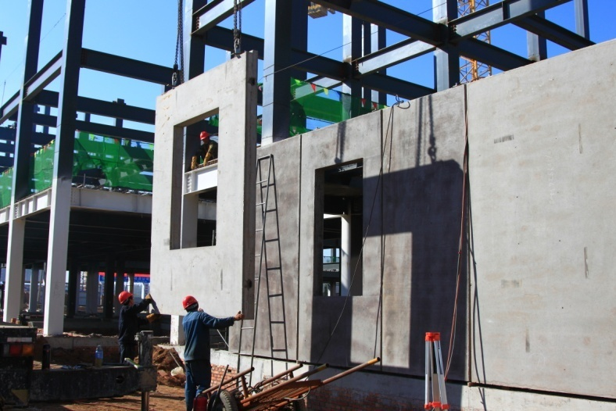
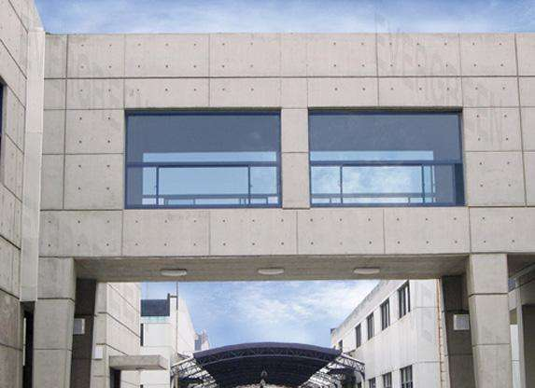
竖向构件现场装配准备与吊装
预制混凝土外墙挂板吊装施工

Slide 10
竖向构件现场装配准备与吊装
预制混凝土外墙挂板吊装施工
二、施工要点
3、外墙挂板底部固定、外侧封堵
外墙挂板底部坐浆材料的强度等级不应小于被连接的构件强度，坐浆层的厚度不应大于20mm，底部坐浆强度检验以每层为一检验批，每工作班组应制作一组且每层不应少于 3 组边长为 70.7mm 的立方体试件，标准养护 28d 后进行抗压强度试验。外墙挂板外侧为了防止坐浆料外漏，应在外侧保温板部位固定 50mm 宽×20mm 厚的具备 A 级保温性能的材料进行封堵。预制构件吊装到位后应立即进行下部螺栓固定并做好防腐防锈处理。上部预留钢筋与叠合板钢筋或框架梁预埋件焊接。

Slide 11
竖向构件现场装配准备与吊装
预制混凝土外墙挂板吊装施工
三、预制外墙挂板连接接缝采用防水密封胶施工时应符合下列规定：
1、预制外墙板连接接缝防水节点基层及空腔排水构造做法符合设计要求。
2、预制外墙挂板外侧水平、竖直接缝的防水密封胶封堵前，侧壁应清理干净，保持干燥。嵌缝材料应与挂板牢固粘结，不得漏嵌和虚粘。
3、外侧竖缝及水平缝防水密封胶的注胶宽度、厚度应符合设计要求，防水密封胶应在预制外墙挂板校核固定后嵌填，先安放填充材料，然后注胶。防水密封胶应均匀顺直，饱满密实，表面光滑连续。
4、外墙挂板“十”字拼缝处的防水密封胶注胶连续完成。

Slide 12
竖向构件现场装配准备与吊装
预制混凝土外墙挂板吊装施工
三、预制外墙挂板连接接缝采用防水密封胶施工时应符合下列规定：
1、预制外墙板连接接缝防水节点基层及空腔排水构造做法符合设计要求。
2、预制外墙挂板外侧水平、竖直接缝的防水密封胶封堵前，侧壁应清理干净，保持干燥。嵌缝材料应与挂板牢固粘结，不得漏嵌和虚粘。
3、外侧竖缝及水平缝防水密封胶的注胶宽度、厚度应符合设计要求，防水密封胶应在预制外墙挂板校核固定后嵌填，先安放填充材料，然后注胶。防水密封胶应均匀顺直，饱满密实，表面光滑连续。
4、外墙挂板“十”字拼缝处的防水密封胶注胶连续完成。

Slide 13
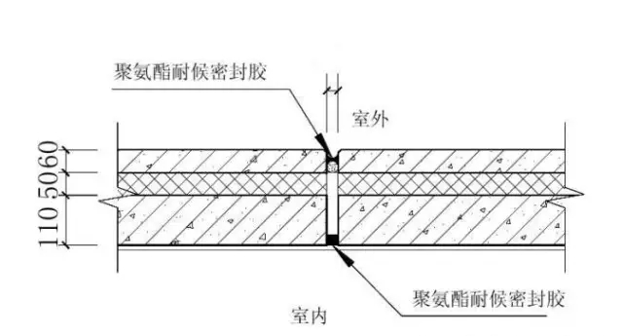
竖向构件现场装配准备与吊装
预制混凝土外墙挂板吊装施工
外墙挂板接缝防水节点

Slide 14
谢谢观看
主讲人：许崇华 时间：2020.02

